Slide 1


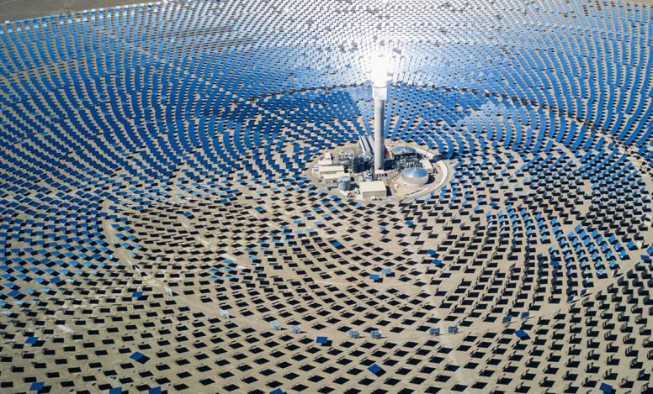
Modifications sur l’ICP (PDP001)
et la checklist de déclinaison PDP (PDP002)
MAJ : 08/2026
***Changing imagery***
1 Right click on the image and select ‘Change picture’
2 Choose your replacement
3 Use the crop tool to scale and position within the shape

Slide 2
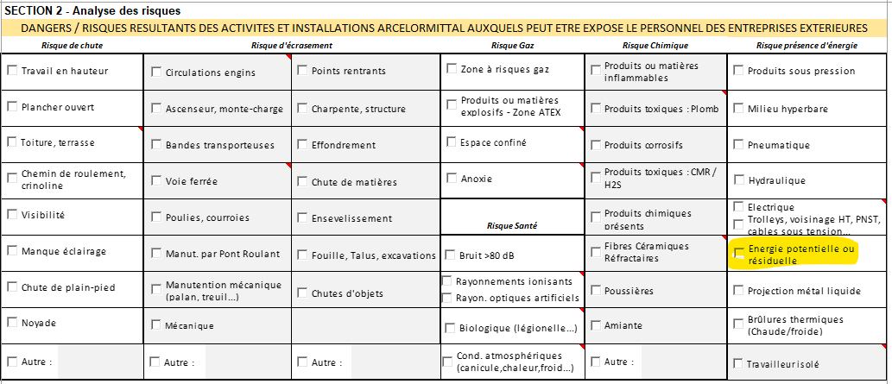
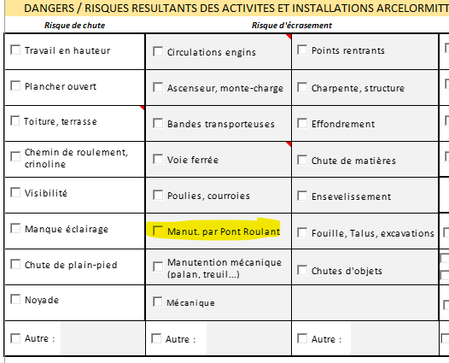
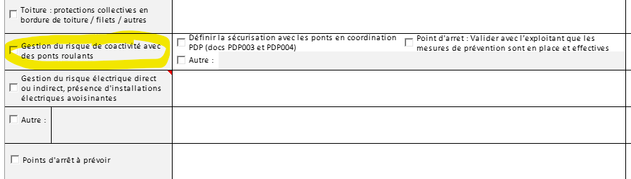
Modifications de l’ICP (passage en indice D) (1/2)
Ajout du risque « énergie potentielle ou résiduelle »
En lien avec le risque « Manut. Pont Roulant »,
Ajout de la gestion du risque
« coactivité avec les ponts roulants »
Utiliser exclusivement le document au dernier indice

Slide 3
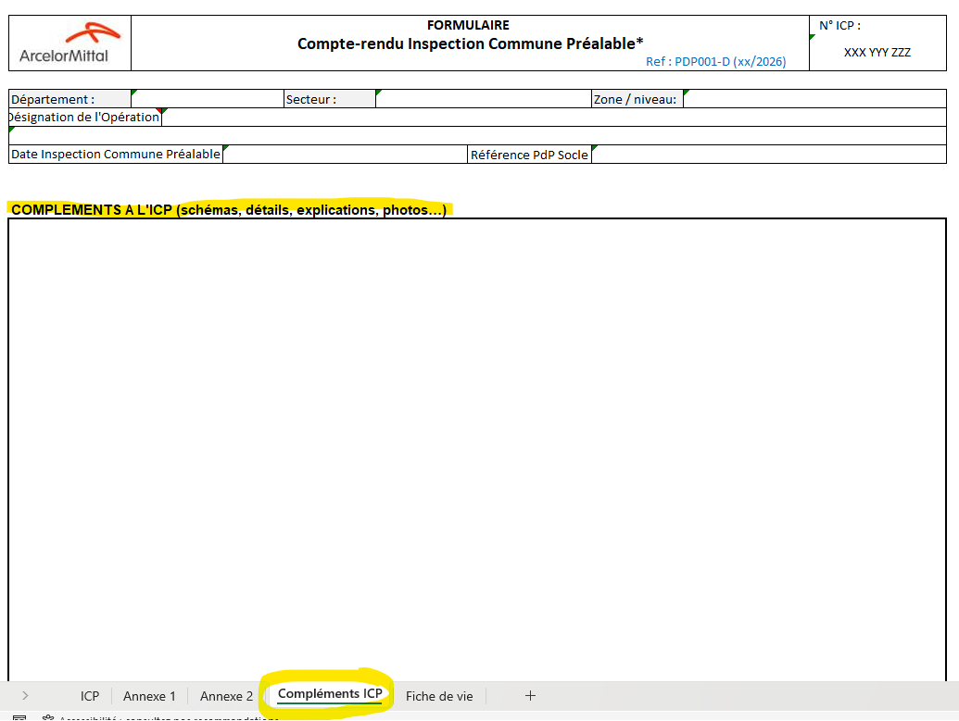
Modifications de l’ICP (passage en indice D) (2/2)
Ajout d’un onglet « Compléments ICP »
(celui-ci est une zone libre à renseigner en cas de besoin, sous forme de texte libre, schéma, plan…)
Utiliser exclusivement le document au dernier indice

Slide 4
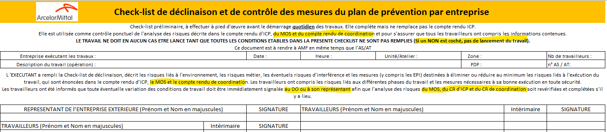
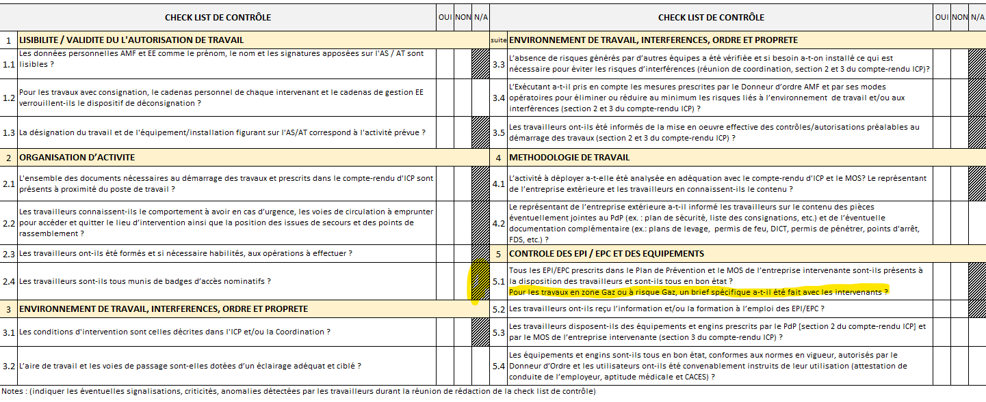
Modifications de la Checklist de déclinaison PDP (passage en indice B)
Modification de texte en haut du document, modification de la question 5-1, et la case NA a été grisée pour la question 2.4
Utiliser exclusivement le document au dernier indice

